Slide 1

Команда профессионалов
Кейс VK Tech «Цифровой дизайнер презентаций»: сервис voiceDeck

Slide 2

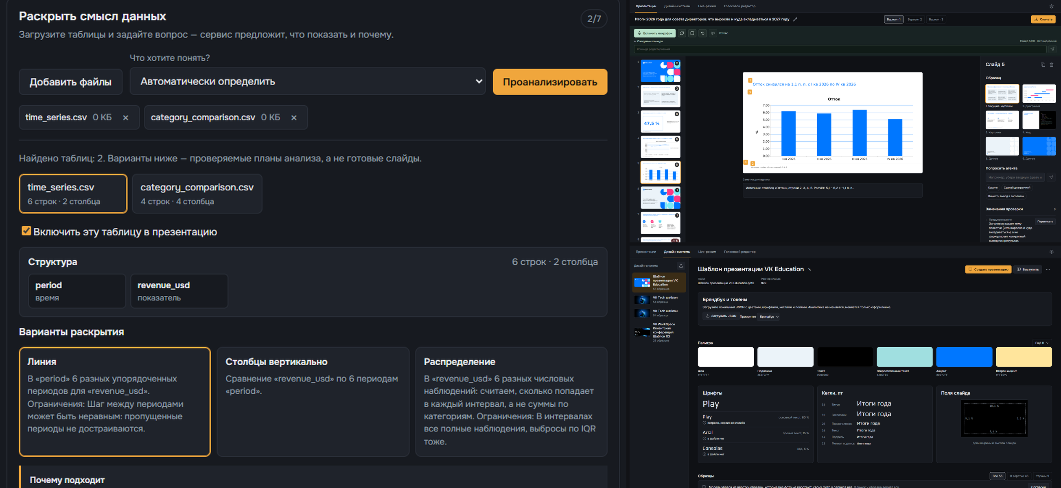
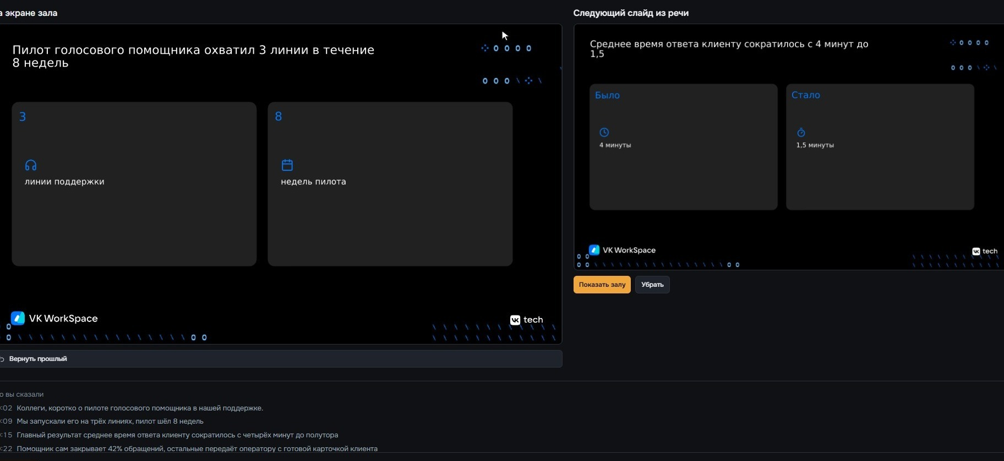
voiceDeck
Краткое описание решения:
Загружаете шаблон компании, пишете, о чём презентация, и прикладываете таблицу с данными. Через несколько минут получаете готовую презентацию в этом шаблоне в трёх вариантах: с выводами из таблицы, диаграммами и картинками.
О команде
Капитан: Валерий Никаноров
Количество участников: 3
Город: Санкт-Петербург
Место работы: Сбер, Альфа-Банк
Команда профессионалов ИТ, более 15 лет в разработке. Наше хобби: делать сложные вещи просто и качественно с помощью AI.
Уникальность решения:
Слайды появляются прямо во время выступления: человек говорит, и через секунду на экране черновик слайда. Из таблицы сервис сам предлагает выводы, а каждую цифру считает программа и подписывает строку, откуда она взята.
2

Slide 3

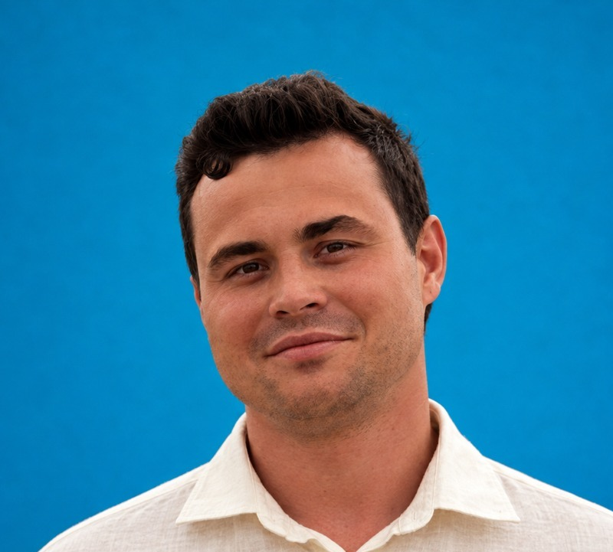
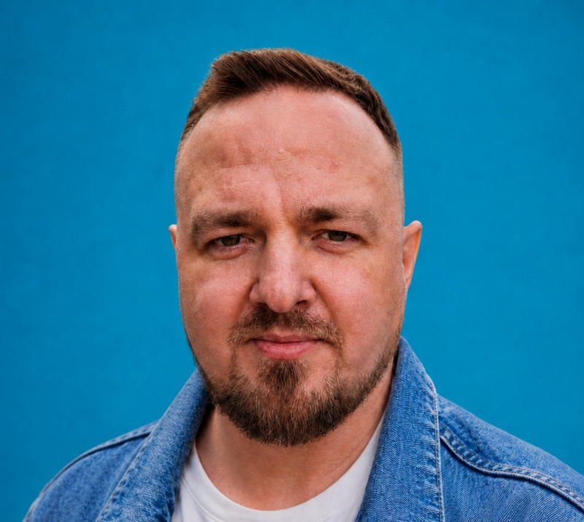
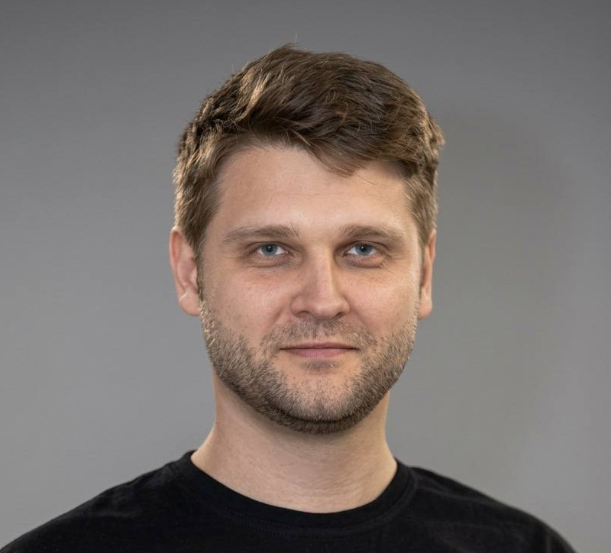
Состав команды
Валерий Никаноров
Станислав Перевалов
Андрей Власов
Капитан
Fullstack Builder
Fullstack Builder

Slide 4

О команде
Краткая история команды:
01
ИТ-Деды решившие показать этим вашим молодым вайбкодерам, что такое советской закалки инженеры
Почему вы выбрали именно эту задачу
из предложенных на хакатоне?
02
Презентации нужны почти к каждой встрече, а переносить текст в шаблон компании до сих пор приходится вручную. Мы хотели убрать эту работу.
С какими основными сложностями или вызовами
вы столкнулись и как их преодолели?
03
Труднее всего было уложиться в пять минут на одной видеокарте. Помогло разделение: модель пишет только текст, а раскладывает его по слайдам обычная программа. Вторая сложность была в живом режиме: паузы в речи резали мысль пополам. Теперь модель решает, продолжает ли человек прежнюю мысль.

Slide 5
КОРОТКО О РЕШЕНИИ
Техническая суть решения
Маркетинговая суть решения
Шаблон. Сервис разбирает файл шаблона: цвета, шрифты, размеры текста, отступы и образцы слайдов.
Текст. Модель Qwen3.8-27B пишет план и текст так, чтобы он поместился в образец.
Данные. Выводы из таблицы считает программа, модель только выбирает и формулирует их.
Сборка. Слайды собираются из элементов шаблона, с родными диаграммами и картинками от открытой модели FLUX.2 klein. Файл дальше правится в PowerPoint.
Проверка. 20 правил и модель, которая смотрит на картинку каждого слайда.
Сервис нужен всем, кто каждую неделю готовит отчёты, питчи и защиты в фирменном шаблоне. Первый шаг: пилот в VK Tech.
Дальше встраивание в VK WorkSpace и общий каталог шаблонов для команды. Живой режим пригодится на выступлениях и встречах, где слайдов заранее нет.

Slide 6
Проблема и решение
Проблема
Модели хорошо пишут текст, но не умеют следовать шаблону компании и путают цифры. Раскладывать текст и данные по слайдам приходится вручную.
Решение
voiceDeck изучает шаблон и собирает слайды из его элементов: заголовков, карточек, диаграмм и значков.
Результат
Готовая презентация в трёх вариантах: с выводами из таблицы, диаграммами и картинками. Её можно скачать в PPTX, PDF или HTML.

Slide 7
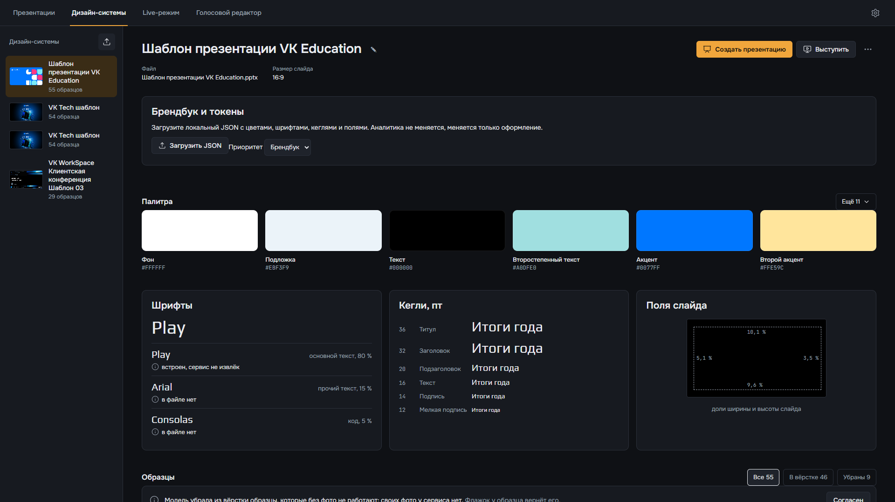
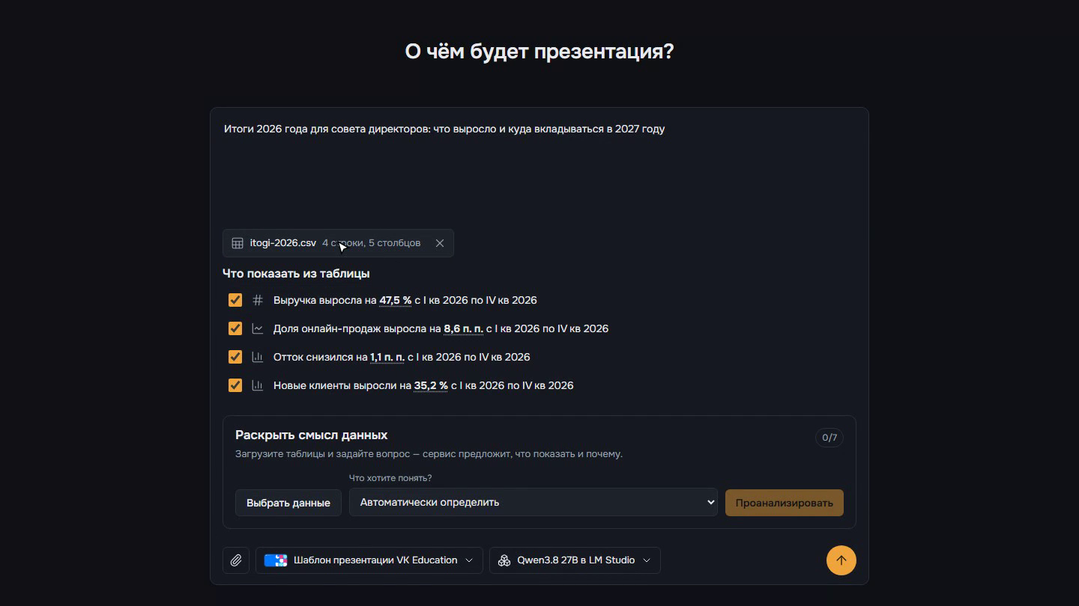
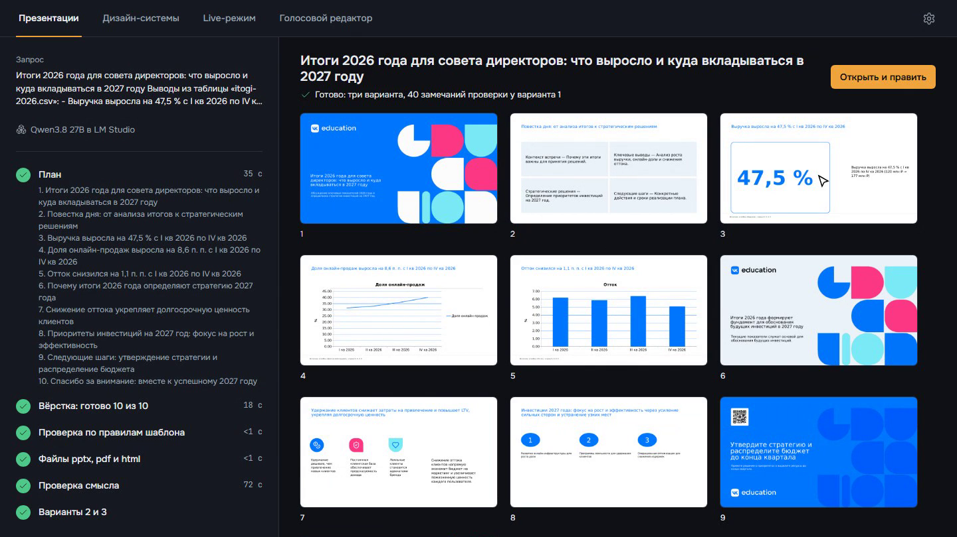
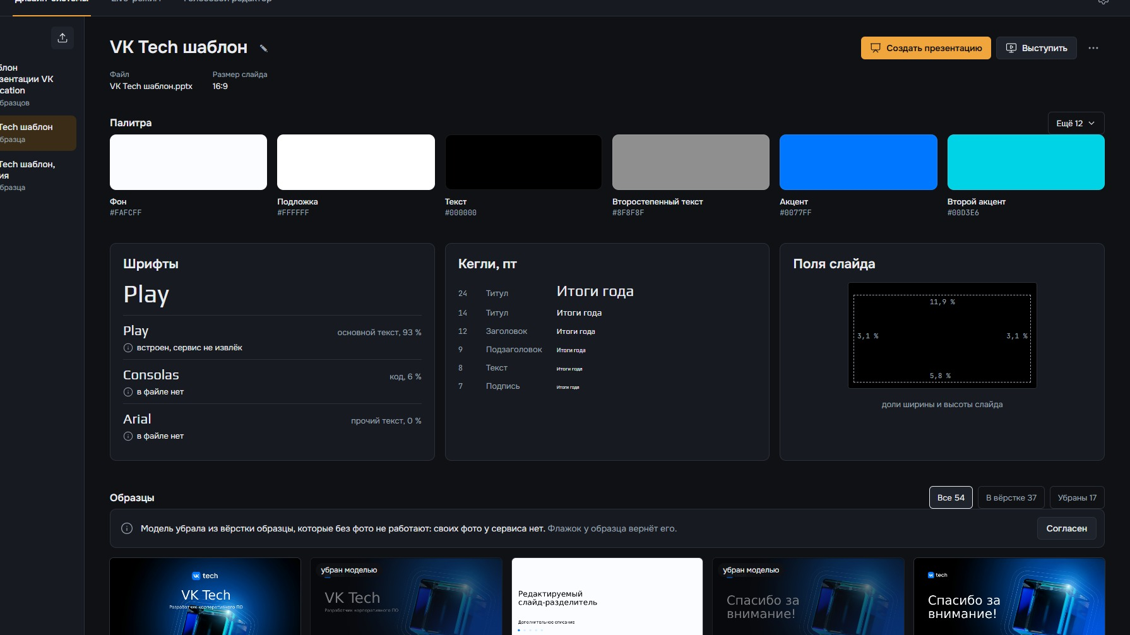
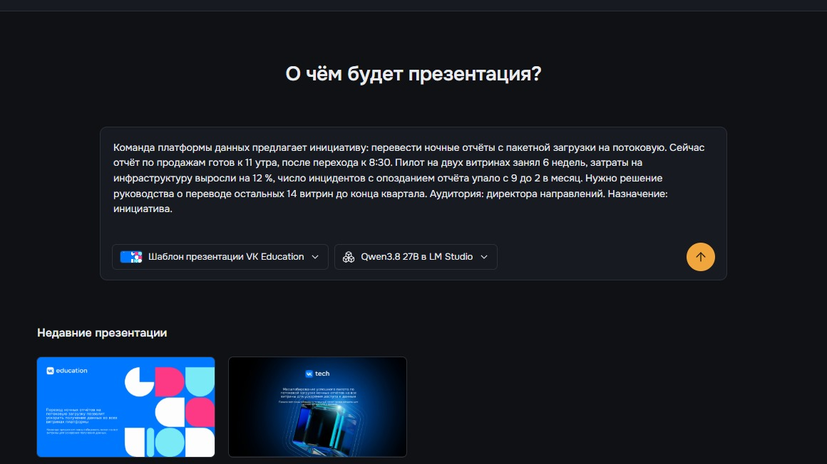
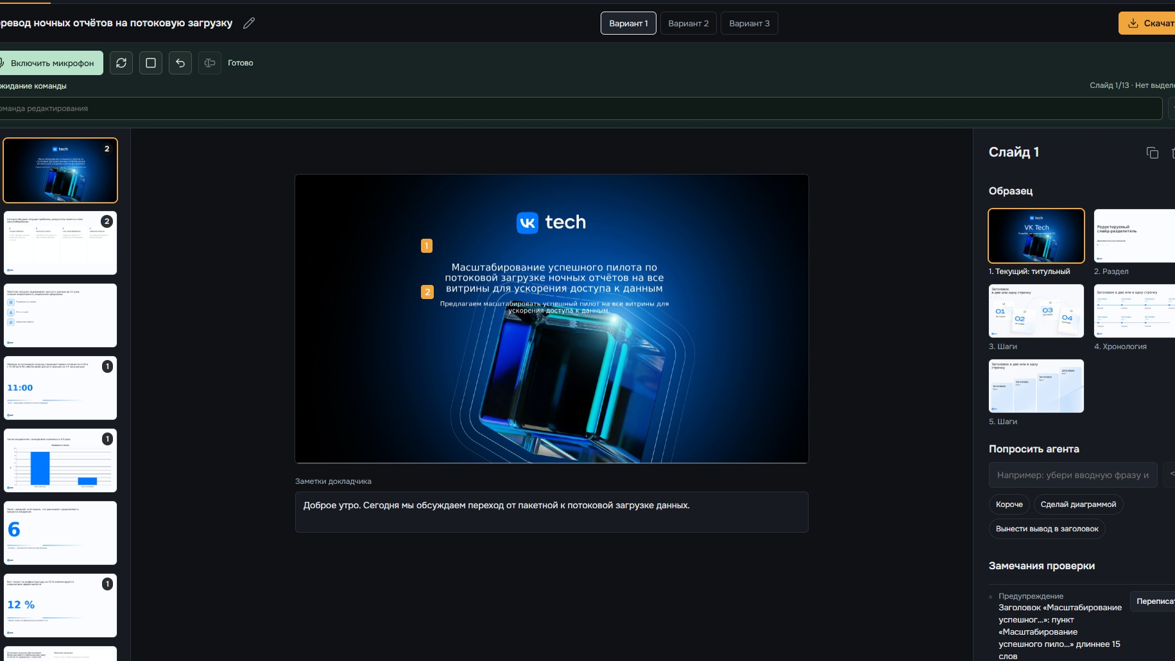
Как работает
01
02
03
Шаблон
Описание и таблица
Результат
Загружаем файл PPTX. За 1–2 минуты сервис запоминает цвета, шрифты и образцы слайдов.
Пишем, о чём презентация, и прикладываем таблицу. Сервис предлагает выводы с цифрами, мы отмечаем нужные.
Получаем три варианта с диаграммами и картинками. Правим голосом или вручную и скачиваем.

Slide 8
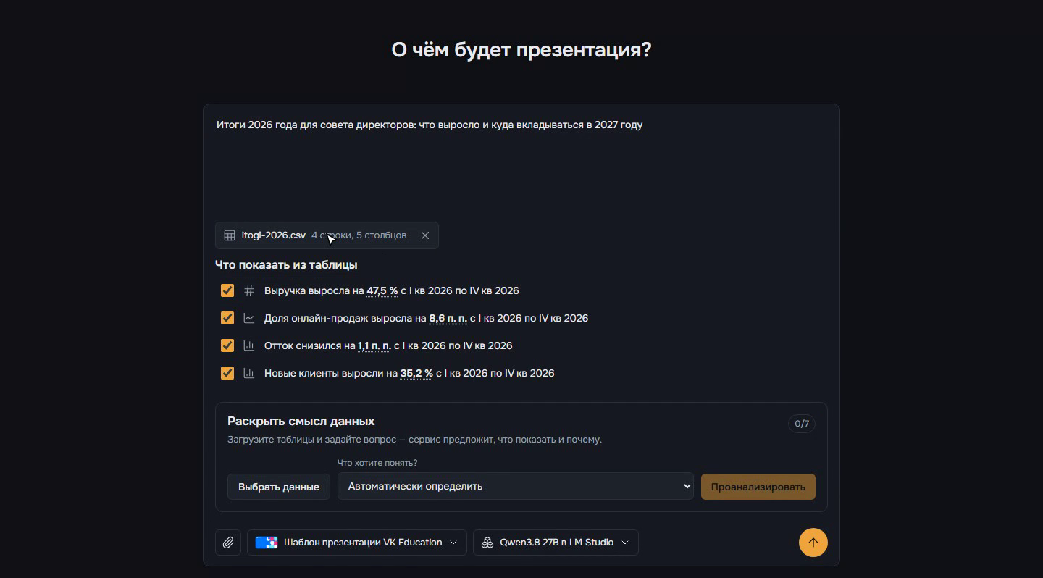
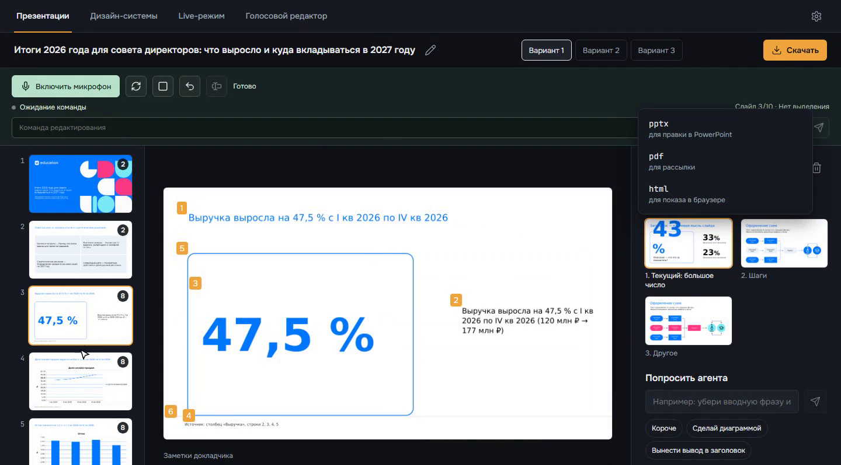
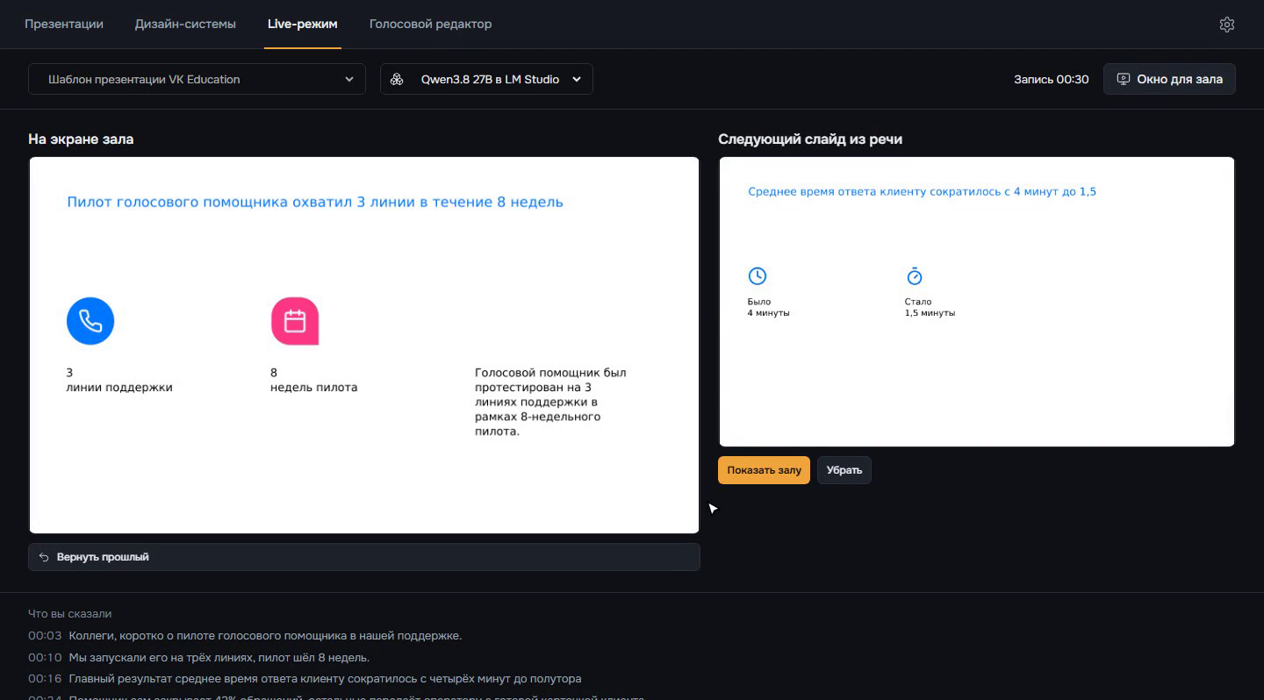
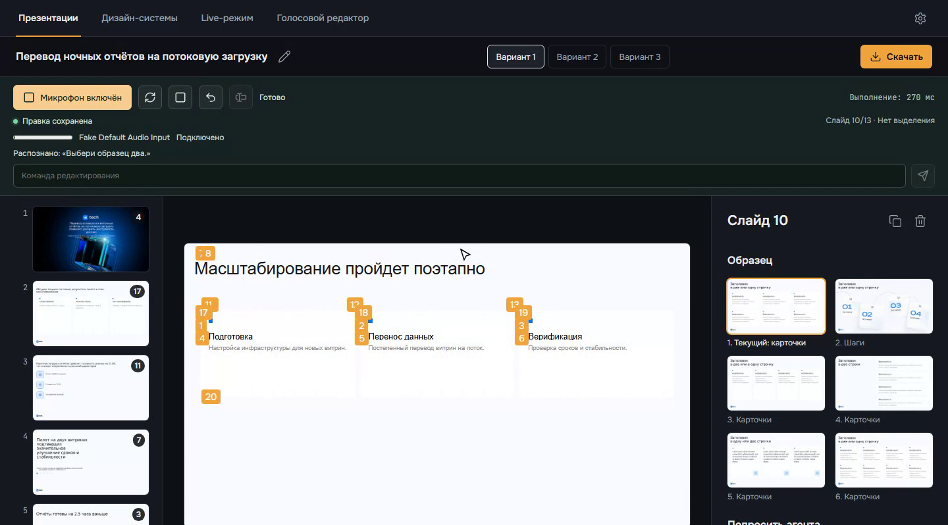
Смысл данных
www.lider.com
www.lider.com
Загружаете таблицу, и сервис сам предлагает выводы с цифрами из неё. Цифры считает программа, модель выбирает и формулирует.
Отмеченные выводы становятся слайдами с диаграммами. Под цифрой подпись: столбец и строки таблицы, откуда она взята.

Slide 9
Архитектура пайплайна
Разбор шаблона
План и текст
Проверка
Программа считывает цвета, шрифты, размеры текста и образцы слайдов
Модель пишет текст, выводы из таблицы считает программа
20 правил и модель проверяют каждый слайд, потом выгрузка в PPTX, PDF и HTML
1
2
3
4
5
Образцы
Сборка
Модель смотрит на каждый образец и решает, для чего он подходит
Три варианта с диаграммами и картинками FLUX.2 klein

Slide 10
Архитектура аудита
Модель смотрит на картинку каждого слайда
Программа проверяет файл по 20 правилам
Текст не вылезает за рамки и не залезает на другие элементы
Шрифты, размеры текста и цвета взяты из шаблона
На слайде не слишком много пунктов и слов
Нет пустых мест и текста-заглушки
В заголовке есть вывод, а не только тема
Все цифры взяты из описания или таблицы пользователя
Презентация на одном языке, слайды связаны между собой
Что исправлять, решает человек: кнопки «Исправить» и «Переписать»

Slide 11
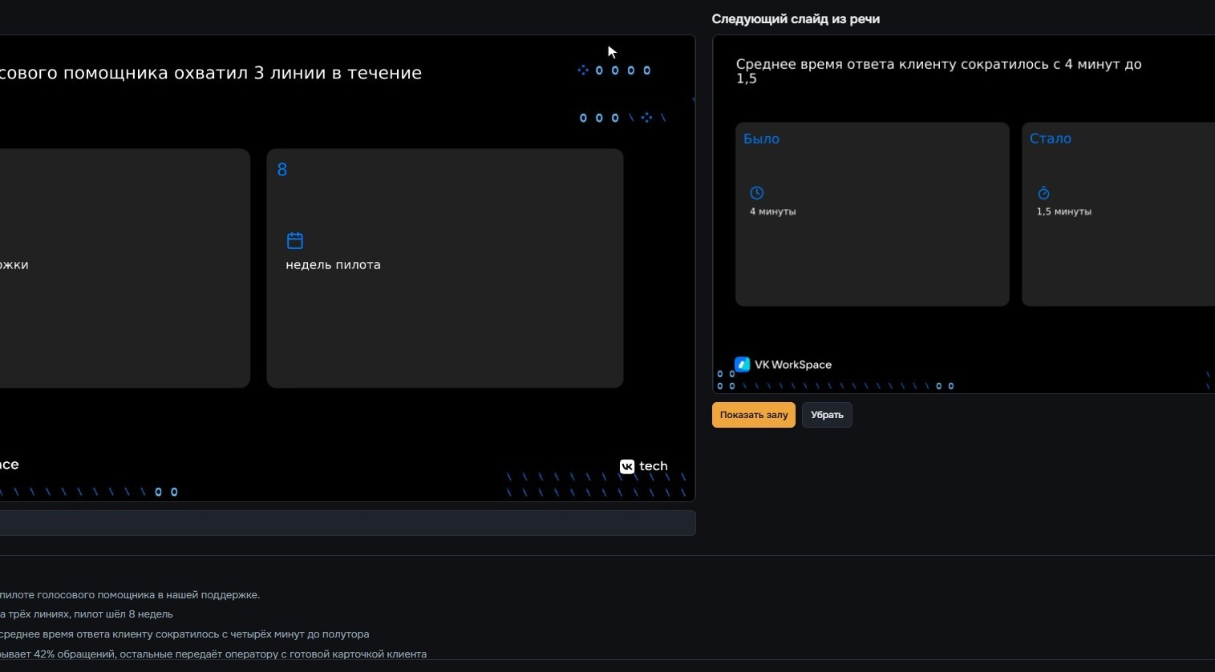
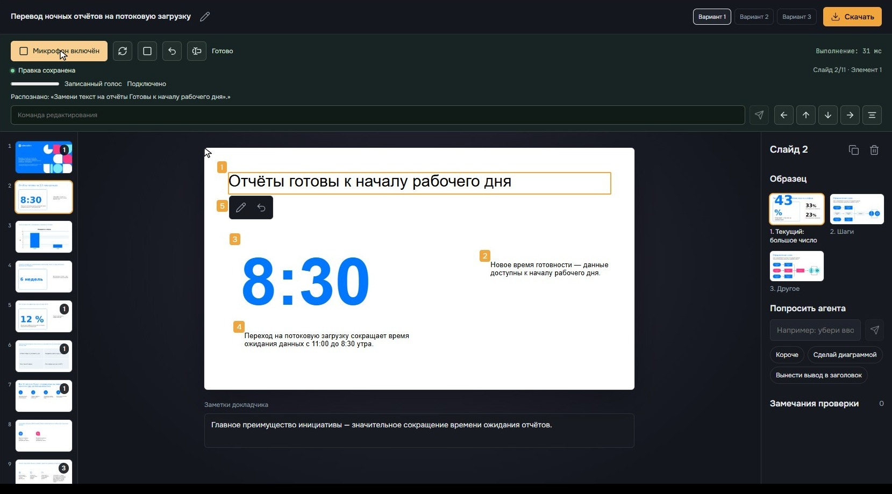
Киллер-фичи
www.lider.com
www.lider.com
Живой режим: человек говорит, и через секунду после фразы на экране черновик слайда. Ещё через 5–6 секунд модель дорисовывает его до конца.
Правка голосом: «Слайд два», «Сократи заголовок», «Отмени». Простые команды выполняются сразу, сокращение текста моделью занимает 2–3 секунды.

Slide 12
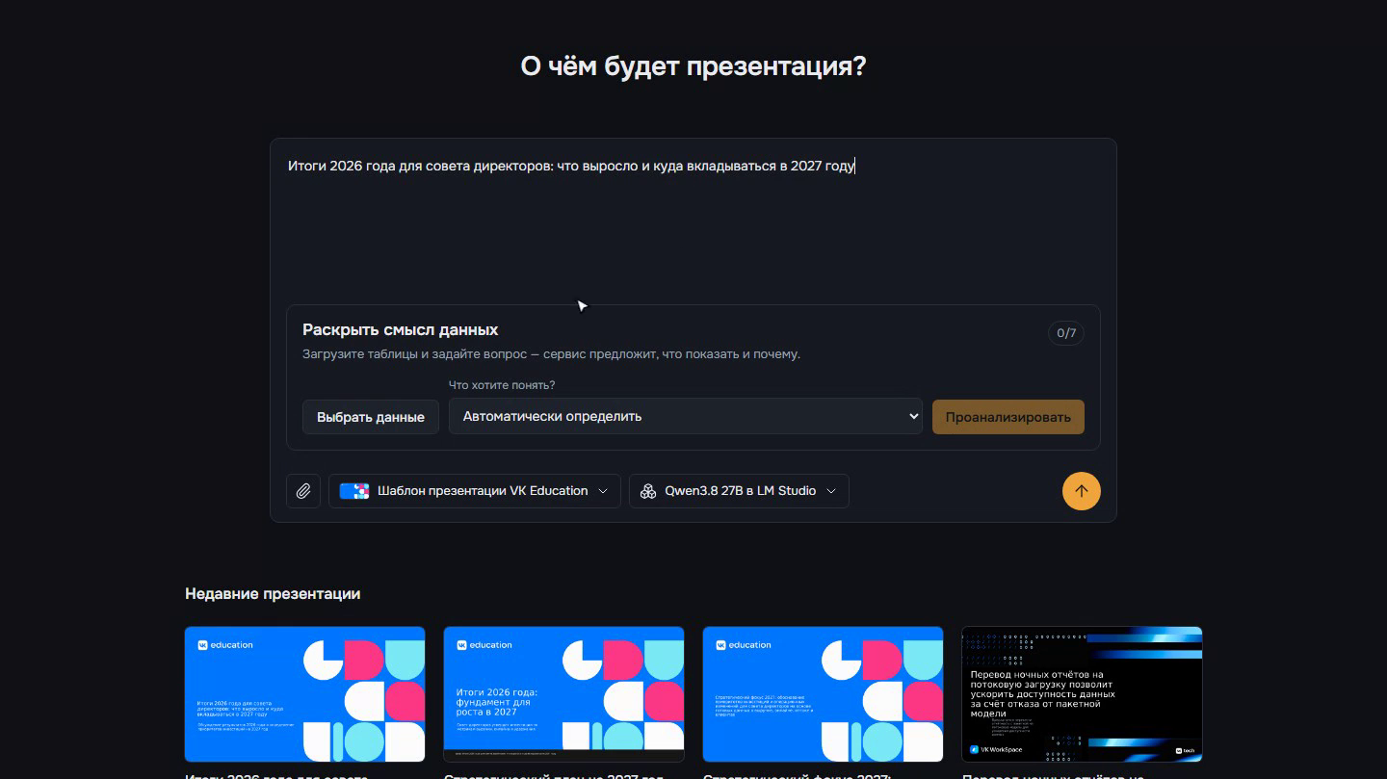
Демо
Коротко, 2 минуты: бриф с таблицей, дизайн-система, три варианта, выгрузка, правка голосом и живой режим

Slide 13
Полное демо
Полная запись экрана без монтажа, 5 минут: таблицы и выводы, дизайн-система, презентация, советы, правка голосом и живой режим

Slide 14
Дальнейшее масштабирование
Пилот в VK Tech и внедрение вместе с нашей командой
Встраивание в VK WorkSpace: презентация из письма или документа одной кнопкой
Сервер для команды: общий каталог шаблонов, права доступа, история правок
Мгновенная правка голосом: маленькая модель, которая сразу понимает команды

Slide 15
Стек технологий
01
02
03
04
Интерфейс
Сервер и речь
Сборка слайдов
Модели и данные
React 19, TypeScript, Vite
Java 21, Vert.x, WebSocket, GigaAM v3 через sherpa-onnx, Silero VAD
Python, FastAPI, python-pptx, LibreOffice
Qwen3.8-27B, FLUX.2 klein 4B через ComfyUI, bge-m3, PostgreSQL с pgvector, Docker Compose

Slide 16
Модели
Модель | Для чего
В сервисе
Qwen3.8-27B, инференс VK или LM Studio | План и текст слайдов, выводы из таблицы, чтение таблицы с картинки, советы по колоде, проверка каждого слайда по картинке, команды правки голосом
FLUX.2 klein 4B и Qwen3-4B | Картинки в слайдах. Qwen3-4B переводит описание кадра в запрос для FLUX
GigaAM v3 | Распознаёт русскую речь в живом режиме и в правке голосом
Silero VAD | Находит паузы, где кончается фраза
bge-m3 | Делит речь на смысловые фрагменты, из каждого получается слайд
Озвучка демо-видео, в сервис не входят
Higgs TTS 3 4B | Голоса двух ведущих по образцам голоса
RUAccent | Ставит ударения в репликах ведущих
Whisper large-v3 | Проверяет каждый дубль озвучки, в видео идёт лучший

Slide 17


Спасибо за внимание!
Код: github.com/stashash/voiceDeck
Презентация для защиты: PPTX, PDF
Видео демо: 2 минуты, полное, 5 минут
Презентации по шаблонам VK: три шаблона по три варианта

